Slide 1


Markteintrittsstrategie für Solarenergie in der Schweiz
Semesteraufgabe Business Intelligence & Analytics
Dozent: Dr. Alen Doko
Studierende: André Winkler, Amel Kujovic, Fabienne Ghirardin
Notes:
Amel Fabienne André, drei Menschen, eine Idee - die AmFaAn Energy AG
Ich habe das grosse Vergnügen Euch heute die Markteintrittstrategie für ein Solarenergieunternehmen in der Schweiz näher zu bringen
AmFaAn Energy AG – Markteintrittsstrategie für Solarenergie in der Schweiz

Slide 2
Datengetriebene Entscheidungen mit Fokus auf Photovoltaiklösungen für Privatpersonen, Unternehmen und öffentliche Institutionen
Ziele der AmFaAn Energy AG
„Wir machen regionale Sonnenenergie messbar, nutzbar und wirtschaftlich – für eine unabhängige und klimafreundliche Schweiz.“
Notes:
Mein Ziel ist es, Euch als Investoren zu gewinnen.
Unsere Unternehmensidee: Datengetriebene Entscheidungen Fokus auf Photovoltaiklösungen für Privatpersonen, Unternehmen und öffentliche Institutionen
Unser Vision: „Wir machen regionale Sonnenenergie messbar, nutzbar und wirtschaftlich – für eine unabhängige und klimafreundliche Schweiz.“
In den nächsten 3 Minuten erfahren Sie wieso sie investieren sollten.

Slide 3
Schritt 1: Ziele und Informationsbedarf definieren
Schritt 2: Daten sammeln
Schritt 3: Daten analysieren
Schritt 4: Informationen präsentieren
Schritt 5: Datenbasierte Entscheidungen treffen
Definition der Ziele und Informationsbedürfnisse ermitteln
Zentral war die Frage "Was müssen wir wissen, um fundierte Entscheidungen über Standortwahl, Marktstrategie und Produktangebot treffen zu können?"
Unterfragen formuliert
Anhand dieser, ermittelt welche Daten wir benötigen
Datenquellen des Dozenten und weitere Datenquellen konsultiert

Slide 4
Schritt 1: Ziele und Informationsbedarf definieren
Schritt 2: Daten sammeln
Schritt 3: Daten analysieren
Schritt 4: Informationen präsentieren
Schritt 5: Datenbasierte Entscheidungen treffen
320’076 Datensätze und aufgerundet 38,22 MB verarbeitet
4 Quellen MeteoSchweiz, Bundesamt für Energie, Verband unabhängiger Energieerzeuger und Bundesamt für Statistik
Herausforderungen:
Datenvollständigkeit
Matching zwischen verschiedenen Datensätzen
Standardisierung von Formaten sowie die
Performanceprobleme beim Zugriff auf externe Schnittstellen (z. B. APIs).

Slide 5
Schritt 1: Ziele und Informationsbedarf definieren
Schritt 2: Daten sammeln
Schritt 3: Daten analysieren
Schritt 4: Informationen präsentieren
Schritt 5: Datenbasierte Entscheidungen treffen
Anhand der gesammelten Daten wurden verschiedene Analyseverfahren angewandt:
Korrelations- und Regressionsanalysen
Zeitreihenanalysen
Geografische Analysen
Clusterbildung und Potenzialklassifizierung
Prognosen

Slide 6
Schritt 1: Ziele und Informationsbedarf definieren
Schritt 2: Daten sammeln
Schritt 3: Daten analysieren
Schritt 4: Informationen präsentieren
Schritt 5: Datenbasierte Entscheidungen treffen
Google-Colab-Notebook, Präsentation, Video und mündliche Prüfung
26 Visualisierung der Auswertungen
16 verschiedene Arten von Visualisierungen

Slide 7
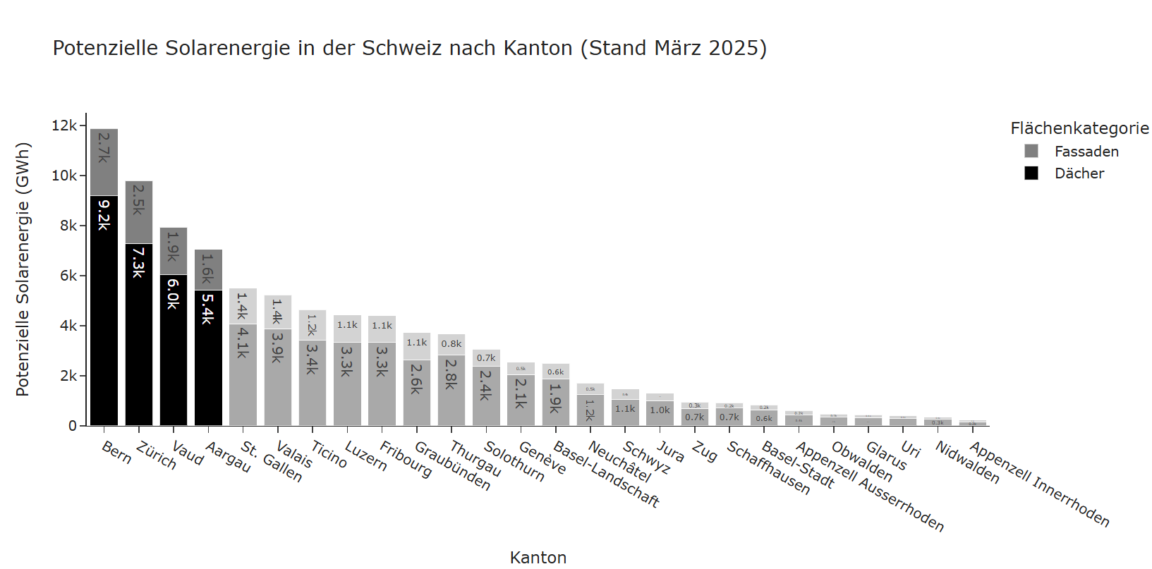
Schritt 1: Ziele und Informationsbedarf definieren
Schritt 2: Daten sammeln
Schritt 3: Daten analysieren
Schritt 4: Informationen präsentieren
Schritt 5: Datenbasierte Entscheidungen treffen

Slide 8
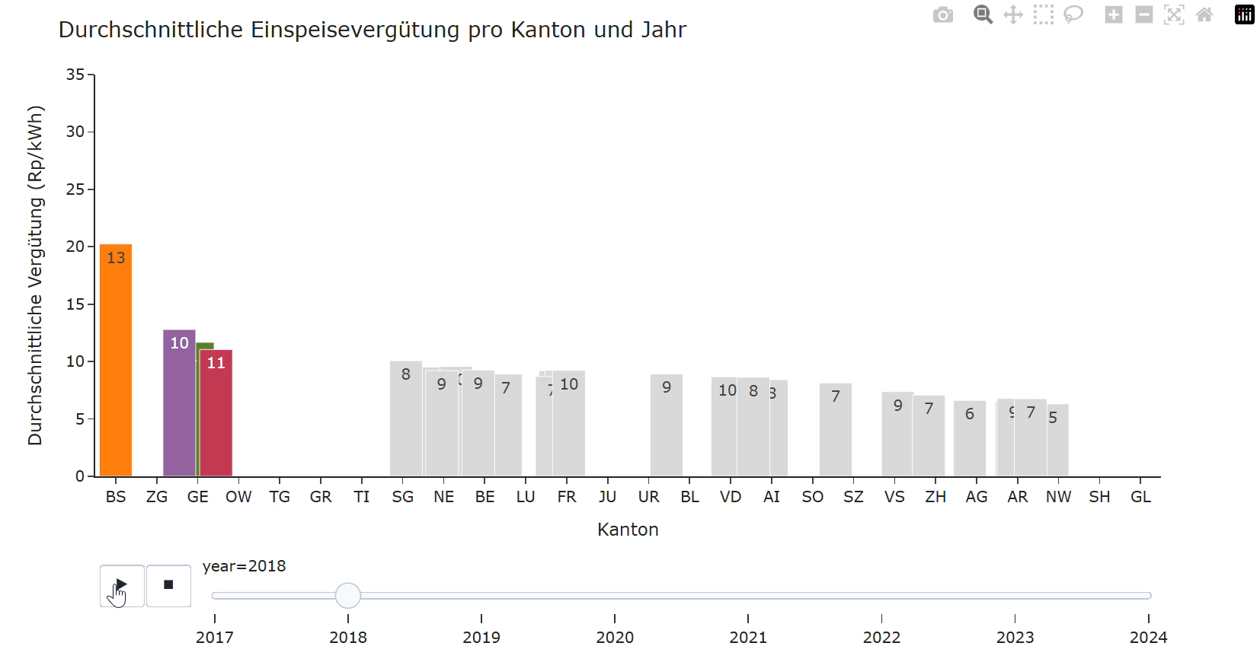
Schritt 1: Ziele und Informationsbedarf definieren
Schritt 2: Daten sammeln
Schritt 3: Daten analysieren
Schritt 4: Informationen präsentieren
Schritt 5: Datenbasierte Entscheidungen treffen
Video grafik einspeisvergütung annimiert

Slide 9
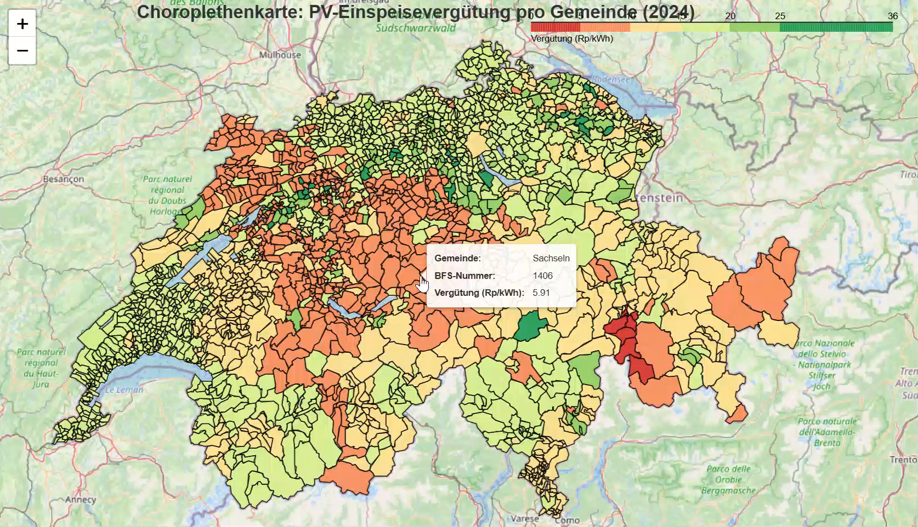
Schritt 1: Ziele und Informationsbedarf definieren
Schritt 2: Daten sammeln
Schritt 3: Daten analysieren
Schritt 4: Informationen präsentieren
Schritt 5: Datenbasierte Entscheidungen treffen
Chloroplethenkarte video

Slide 10
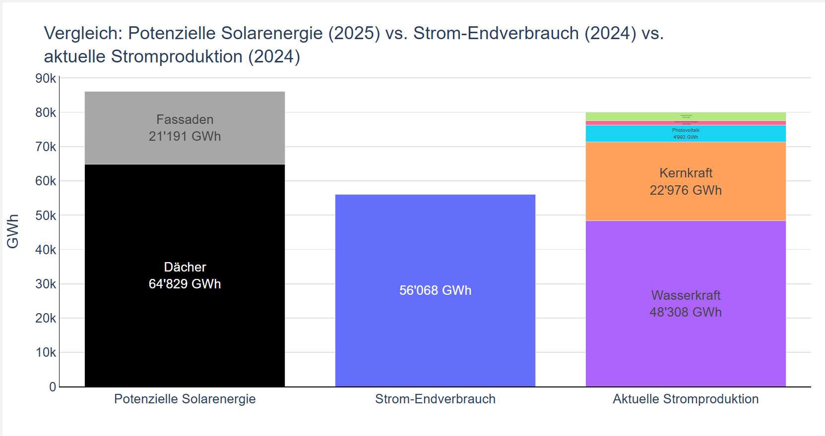
Schritt 1: Ziele und Informationsbedarf definieren
Schritt 2: Daten sammeln
Schritt 3: Daten analysieren
Schritt 4: Informationen präsentieren
Schritt 5: Datenbasierte Entscheidungen treffen

Slide 11
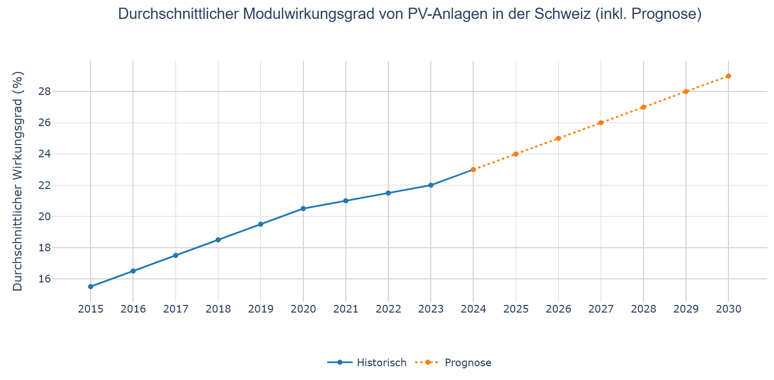
Schritt 1: Ziele und Informationsbedarf definieren
Schritt 2: Daten sammeln
Schritt 3: Daten analysieren
Schritt 4: Informationen präsentieren
Schritt 5: Datenbasierte Entscheidungen treffen

Slide 12
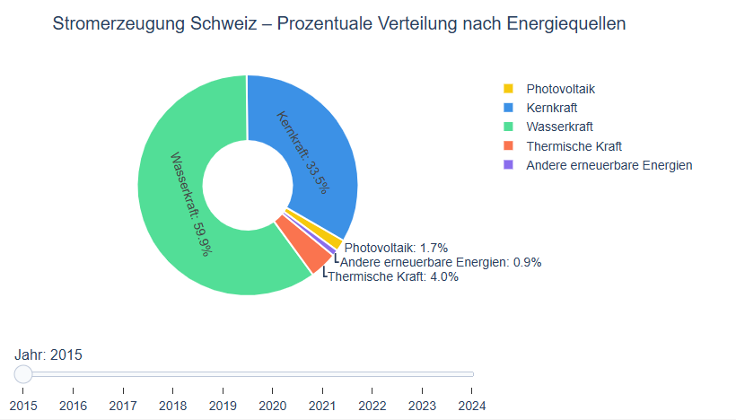
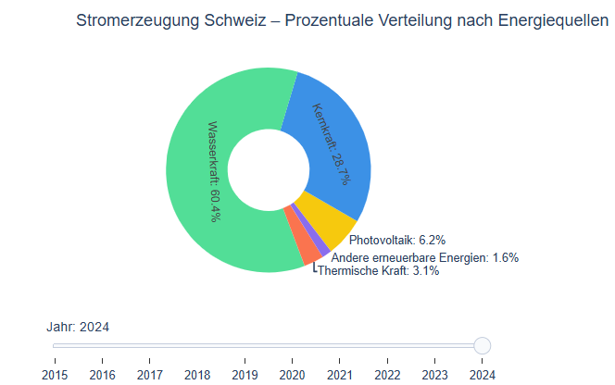
Schritt 1: Ziele und Informationsbedarf definieren
Schritt 2: Daten sammeln
Schritt 3: Daten analysieren
Schritt 4: Informationen präsentieren
Schritt 5: Datenbasierte Entscheidungen treffen
+4.5% in 10 Jahren
Notes:
Hier sehen wir die Entwicklung der Verteilung der Energiquellen über 10 Jahre, Photovoltaik hat in den letzten 10 Jahre um 4.5% zugenommen.
Das Potenzial von Solarenergie in der Schweiz

Slide 13
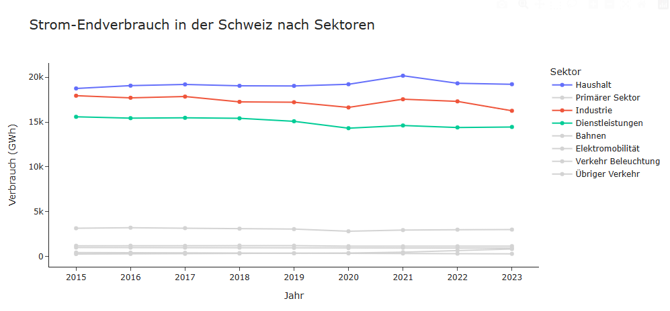
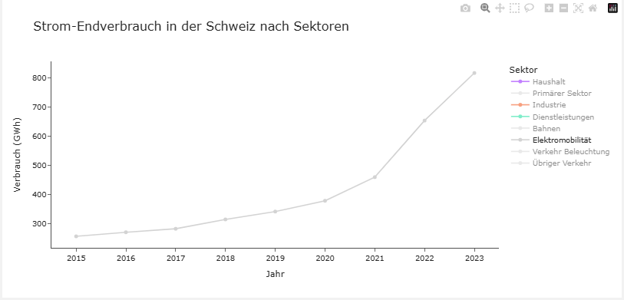
Schritt 1: Ziele und Informationsbedarf definieren
Schritt 2: Daten sammeln
Schritt 3: Daten analysieren
Schritt 4: Informationen präsentieren
Schritt 5: Datenbasierte Entscheidungen treffen
Notes:
Stromverbrauch Haushalt Industrie Dienstleistungen ziemlich stabil
Wer fährt ein Elektroauto?
Wiederspiegelt die Entwicklung der letzten 10 Jahre.
Das Potenzial von Solarenergie in der Schweiz

Slide 14
Schritt 1: Ziele und Informationsbedarf definieren
Schritt 2: Daten sammeln
Schritt 3: Daten analysieren
Schritt 4: Informationen präsentieren
Schritt 5: Datenbasierte Entscheidungen treffen
Aufgrund der Analysen und besonders der Prognosen wurde folgendes festgestellt:
Geeignetste Standort für den Hauptsitz der AmFaAn Energy AG liegt im Kanton Zürich
Das Potential von Solarenergie ist noch lange nicht ausgeschöpft
Höhere Wirkungsgrade und sinkende Installationskosten wirken sich positiv auf die Wirtschaftlichkeit und Rentabilität von PV-Anlagen. Dies auch für kleinere Projekte.

Slide 15
Vielen Dank für die Aufmerksamkeit !

